Slide 1
Главные секреты Стива Джобса

Slide 2
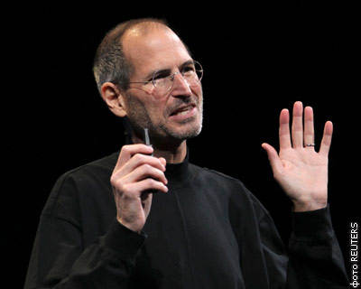
Пять элементов, присутствующие во всех презентациях Apple.

Slide 3
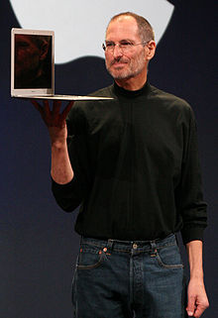
1. Ключевая фраза (хедлайн).

Slide 4
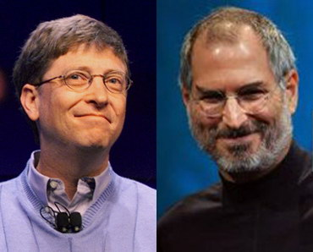
2. Противник

Slide 5
3. Простые слайды

Slide 6
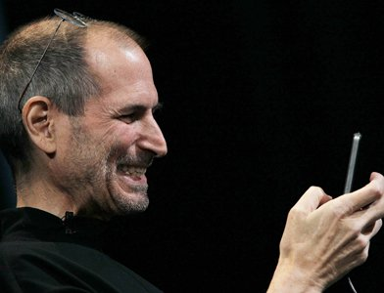
4. Демо-версия

Slide 7
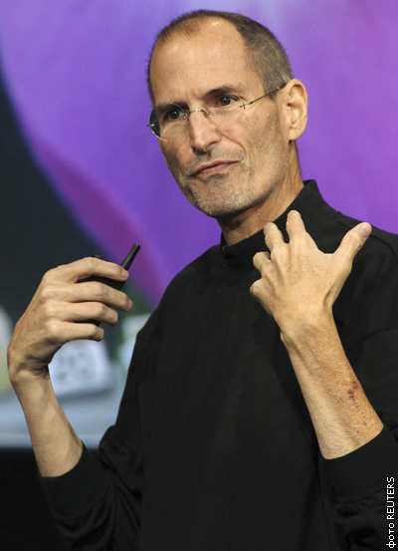
5. Момент «ну ничего себе!»

Slide 8
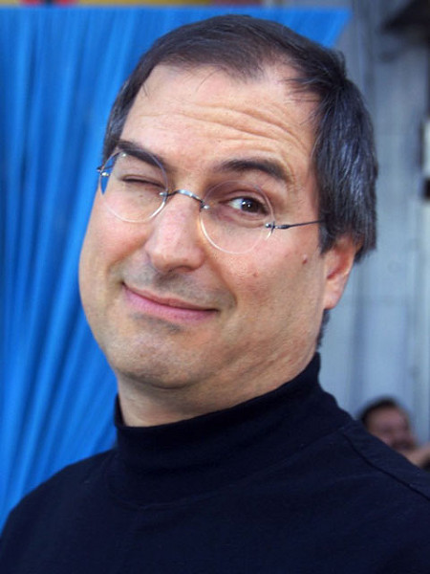
И ещё несколько советов…

Slide 9
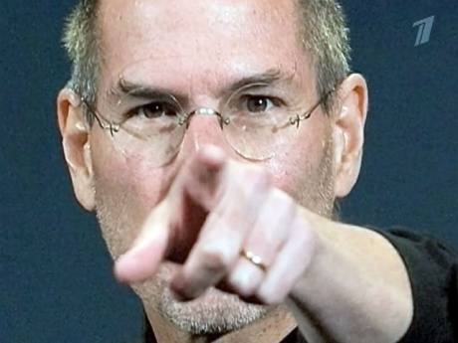
Сосредоточьтесь на достоинствах

Slide 10
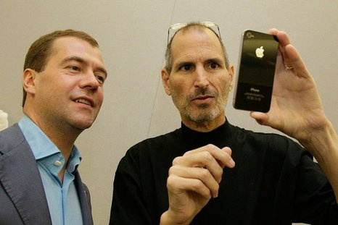
Делите сцену

Slide 11
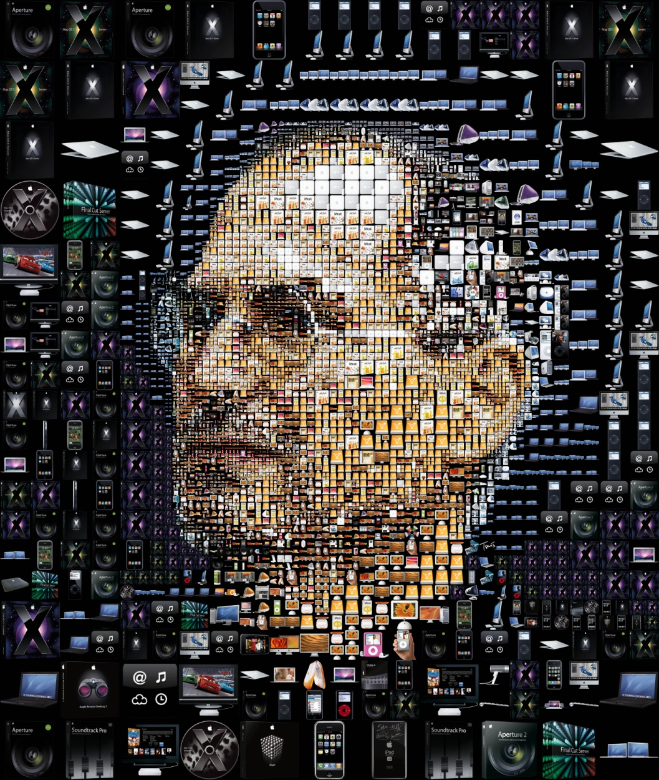
Создайте широко обсуждаемый момент

Slide 12
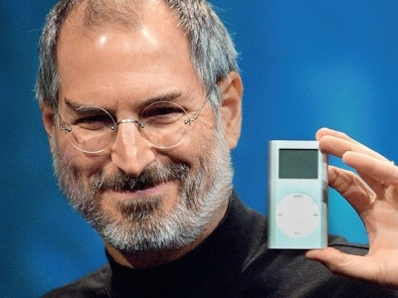
Продавайте мечту

Slide 13
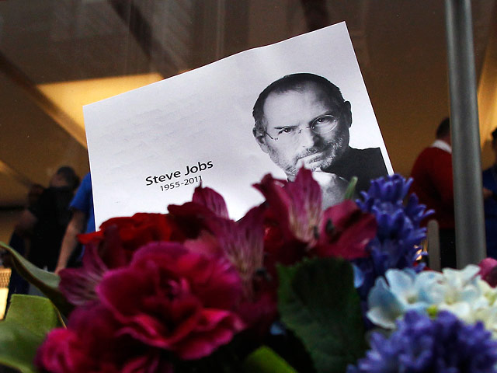
«Мы идём по нашему скромному пути, чтобы сделать мир лучше…»

